Slide 1
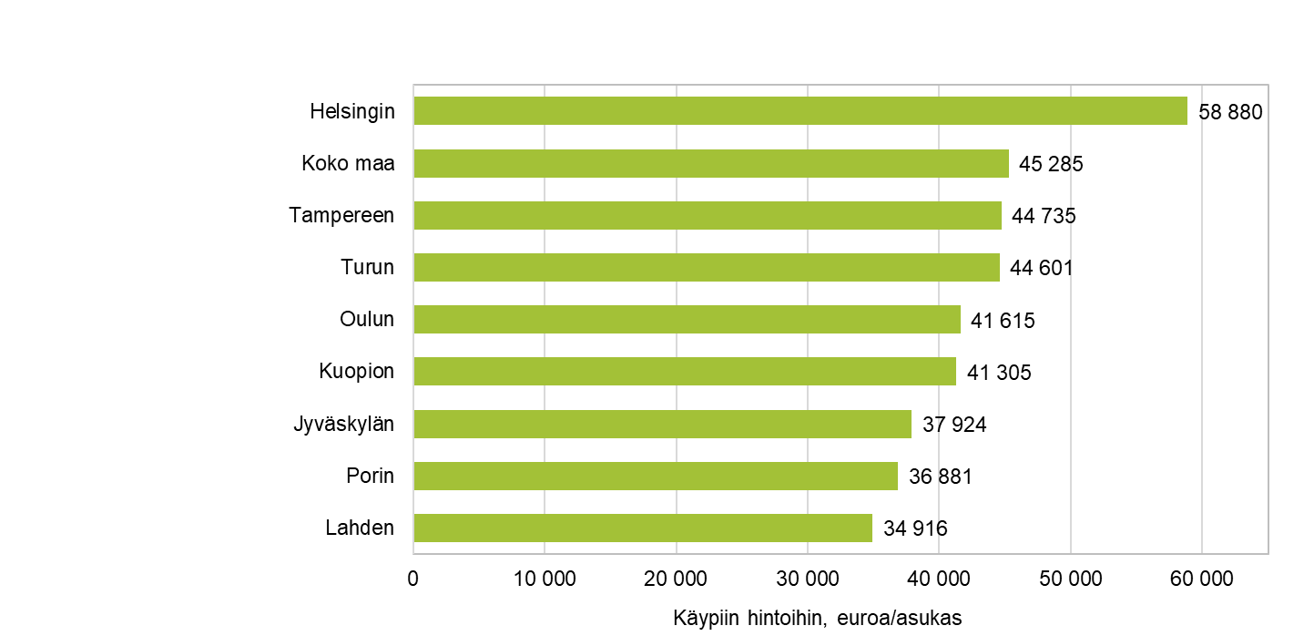
Bruttokansantuote asukasta kohti seutukunnittain 2021

